Slide 1
Современные инновационные технологии в индустрии питания
ГБПОУ «Осинский колледж образования и профессиональных технологий»
Разработала преподаватель Хамматова Л.Ф.

Slide 2
ФЬЮЖН кулинария

Slide 3
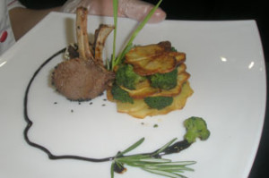
Кухня фьюжн
(от англ. интеграция, объединение, слияние, сращивание) – это неожиданное направление, появившееся в результате всемирной глобализации.

Slide 4
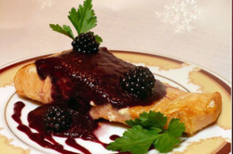
Общепринятые признаки кухни фьюжн
Легкость блюд
Использование легких, низкокалорийных продуктов
Изысканность сочетаний

Slide 5
Четыре особенности кухни фьюжн
Совмещение в одном блюде
Высокое качество всех применяемых продуктов
Применение специй в большом количестве и во всем многообразии их комбинаций
Пестрая подача блюд кухни фьюжн

Slide 6
Печенка тушеная с виноградом

Slide 7
Рыба тушеная с какао с грибами

Slide 8
АРОМАДИСТИЛЯЦИЯ

Slide 9
Технология Аромадистилляции
Новое направление в аромакухне. Процесс основан на различной способности веществ переходить в парообразное состояние в зависимости от температуры и давления.

Slide 10
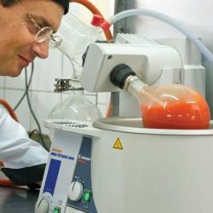
Например, возьмем пюре из измельченных в мелкую фракцию плодов клубники с добавлением кайенского перца. Этот натуральный состав представляет собой водянистую кашицу. При помещении в аромадистиллятор и нагреве колбы до температуры +60 °C в течение 120 минут мы получим жидкий аромаэкстракт, суспензию из воды, масел и летучих веществ со вкусом клубники и легким привкусом перца.
Применения данного продукта:
• добавление в кондитерские кремы;
• добавление во фруктовые салаты;
• добавление в блинное тесто;
• добавление в овощные салаты;
• другое.

Slide 11
ФУДПЕРИНГ

Slide 12
Слово «фудпейринг» относительно недавно перевернуло весь мир кулинарии с ног на голову.
Основная идея фудпейринга — скомбинировать максимально подходящие друг другу запахи и вкусы.
Привлёк внимание к этой новой идее Хестон Блюменталь, шеф-повар ресторана The Fat Duck. Он заметил, что солёные продукты отлично сочетаются со сладкими. Потом он начал экспериментировать и обнаружил, что белый шоколад идеально сочетается с икрой.
Многие изучают основы фудпейринга для того, чтобы удивлять гостей. Многие сочетания мы знаем с самого детства – утка и клюквенный соус, пломбир и шоколад, сыр и помидоры. Но что насчет новых, оригинальных сочетаний?

Slide 13
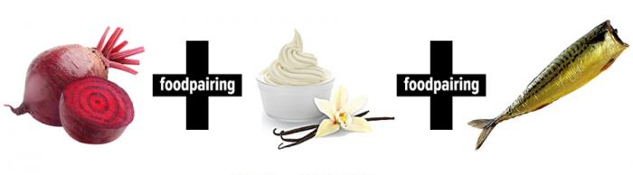
1. Первое место заслуженно забирает сочетание свекла+сливки+ваниль(крем) и… копченая рыба.
Да-да, не спешите удивляться. Этот вкус достаточно трудно представить, но при правильном комбинировании таких продуктов в итоге получается очень необычное и вкусное блюдо.

Slide 14
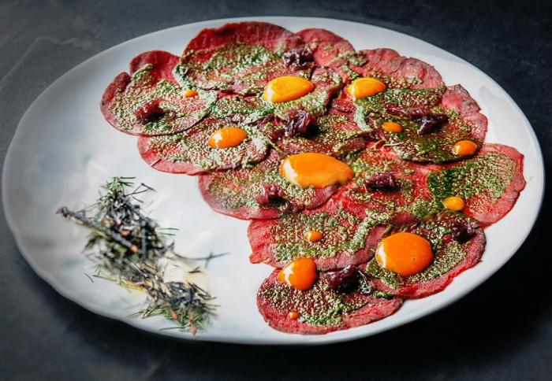
Сырая оленина, можжевельник и облепиха

Slide 15
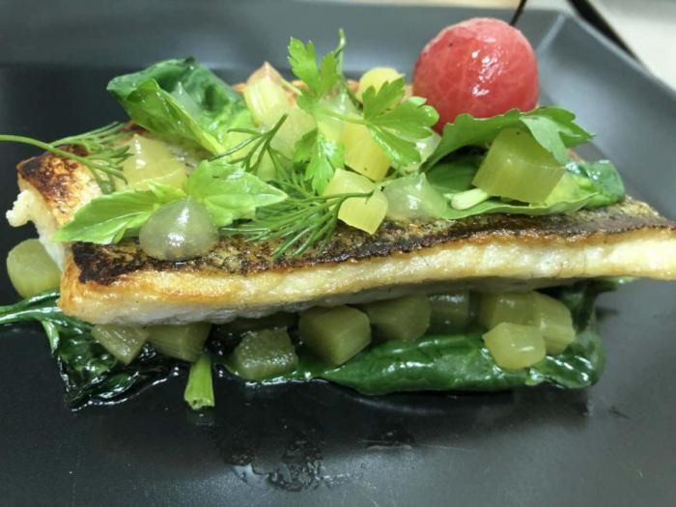
Судак + ревень, маринованный в сладком апельсиновом фрэше + вяленые помидоры черри. Благодаря кисло-сладким нотам вкус рыбы раскрывается

Slide 16
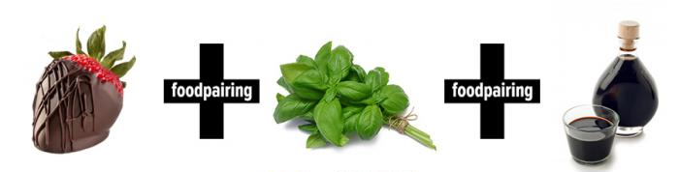
Клубника, черный шоколад, свежий базилик и бальзамический уксус.

Slide 17
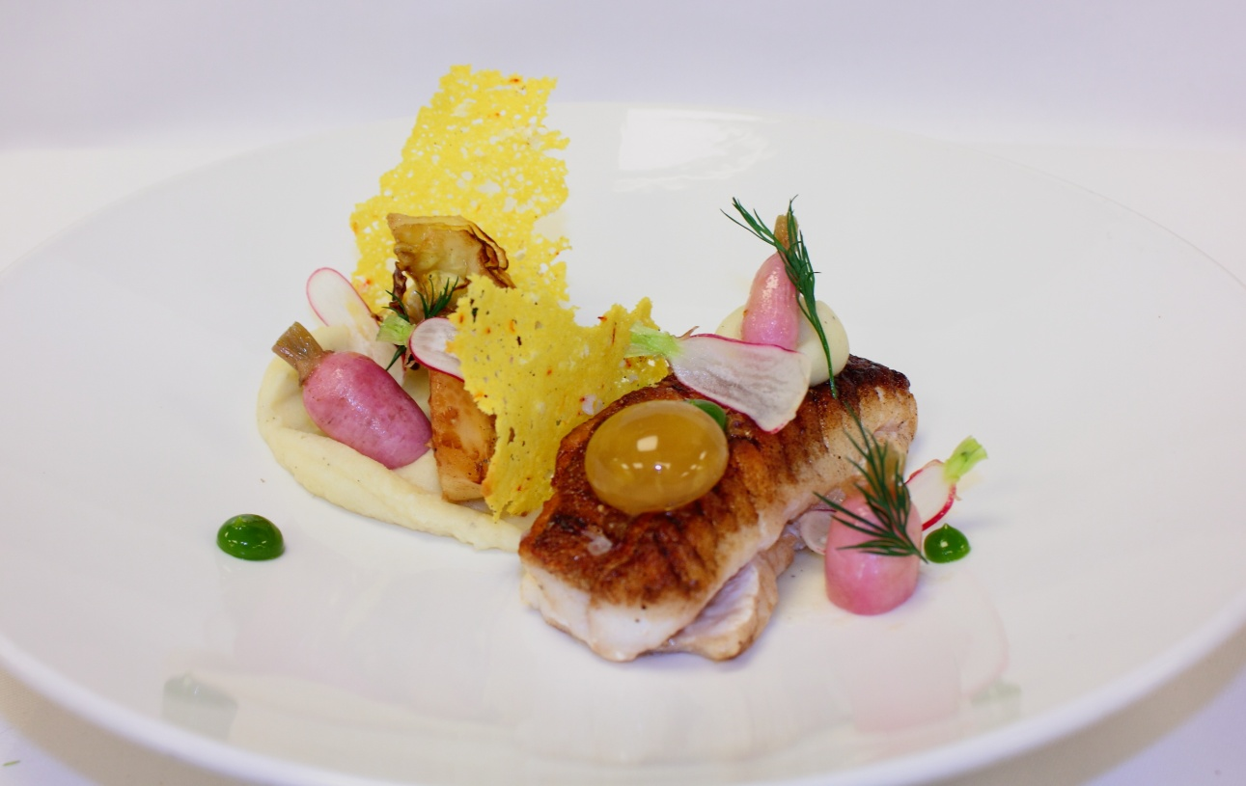
Фудпейринг - это источник вдохновения, творчества и кулинарных шедевров для профессиональных поваров.

Slide 18
АРТ-ВИЗАЖ

Slide 19
Арт – визаж- это искусство в украшении блюд

Slide 20
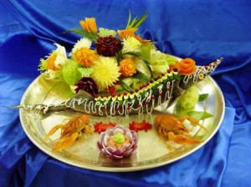
АРТ – ВИЗАЖ представляет собой разновидность карвинга, но в своих характеристиках это два разных понятия .
Карвинг – это резная работа, орнамент по овощам и фруктам, составление из них украшений для сервировки столов при обслуживаниях ,банкетах на предприятии общественного питания

Slide 21
Арт-Визаж–кулинарное искусство профессионально украшать блюда.
Если приготовленное блюдо выглядит изысканно и красиво, оно привлекает больше внимание посетителей, такое блюдо возбуждает аппетит.

Slide 22
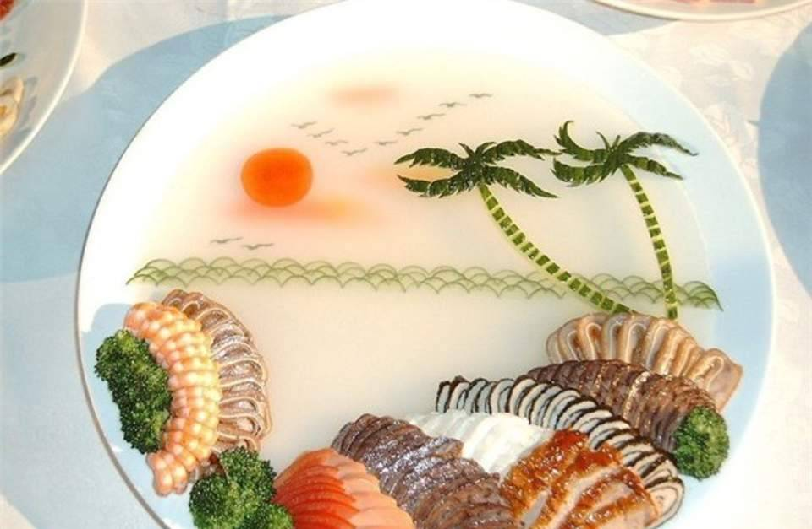
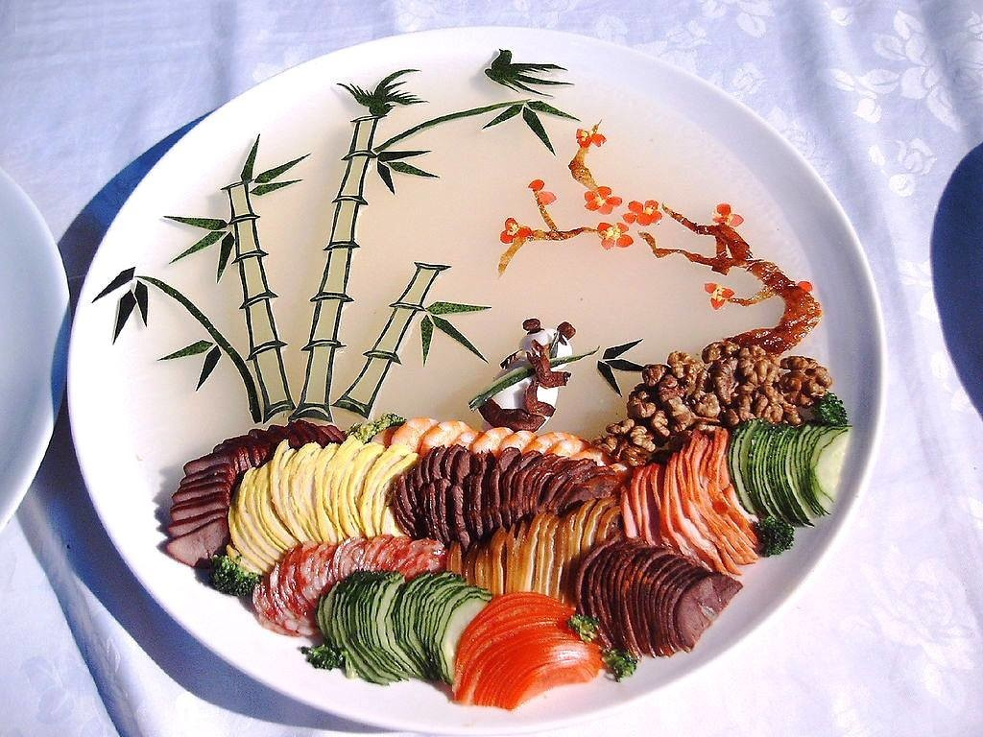
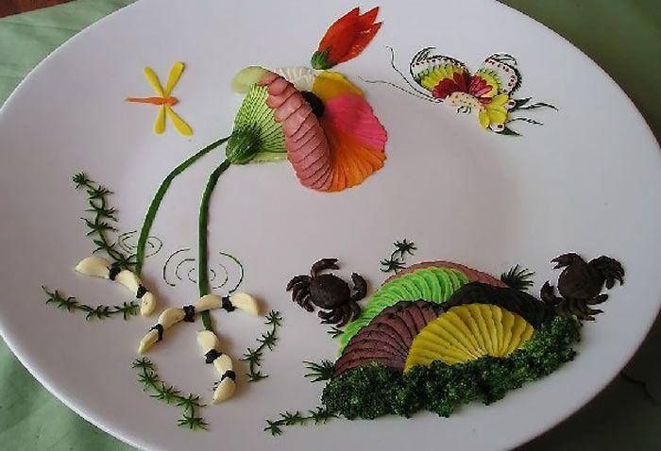
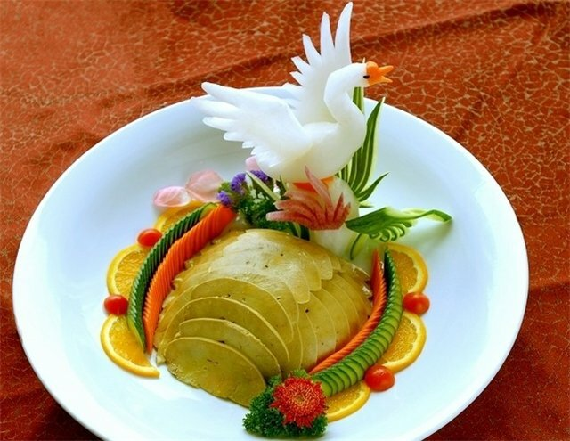
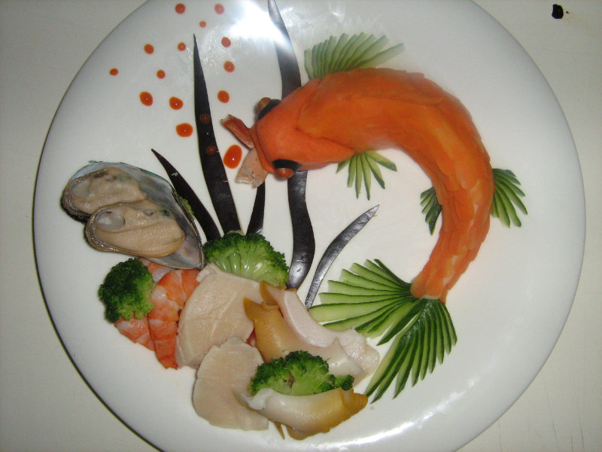
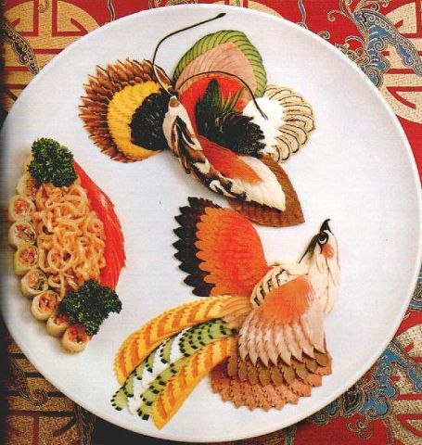
Холодные закуски

Slide 23
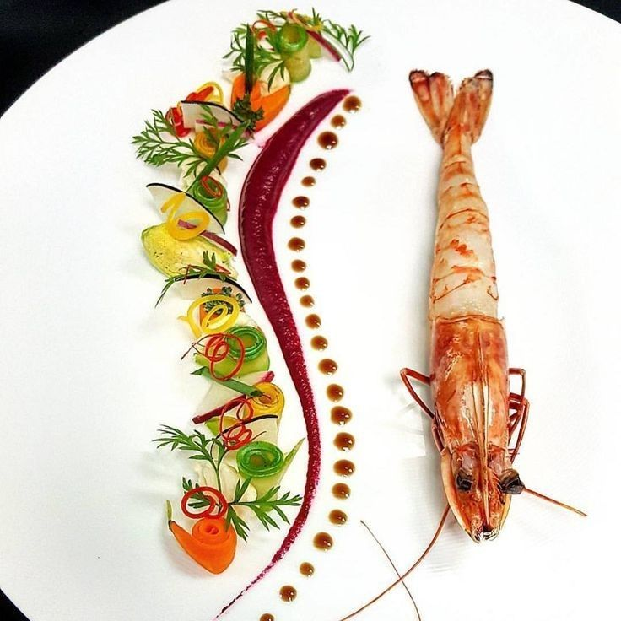
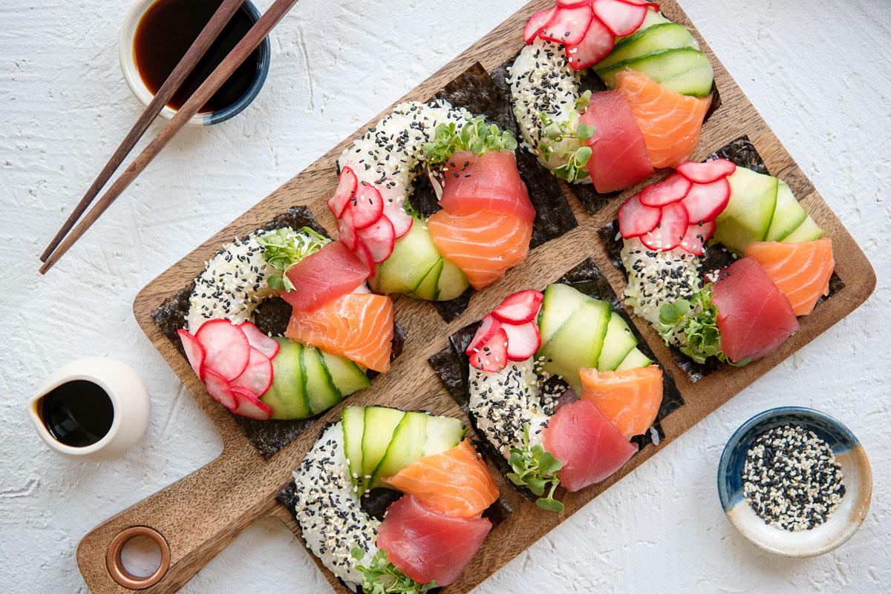

Slide 24
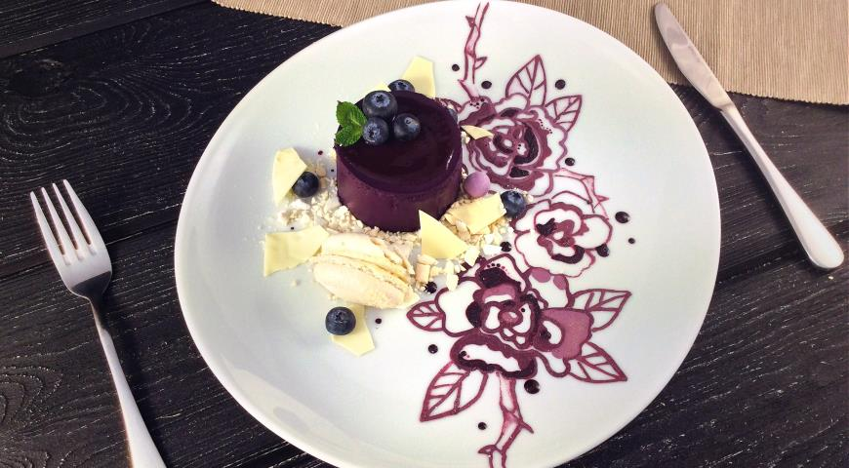
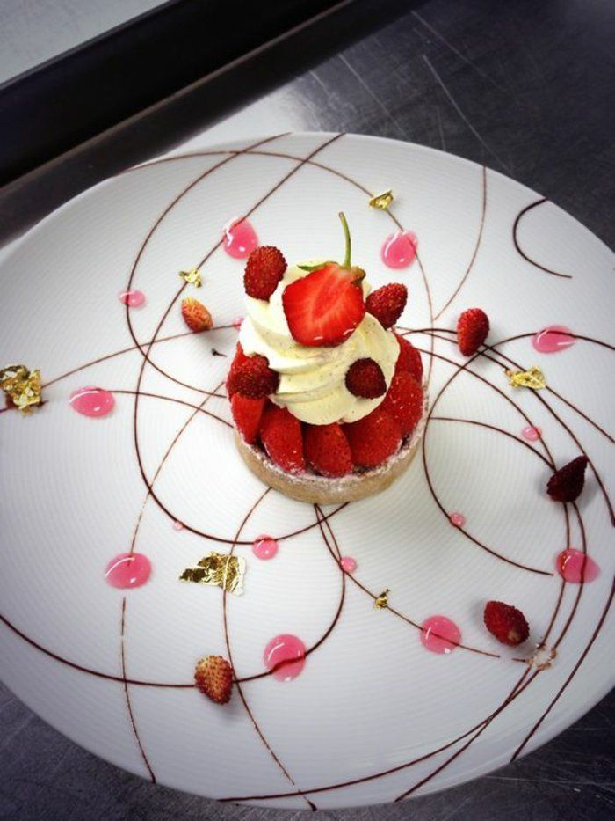
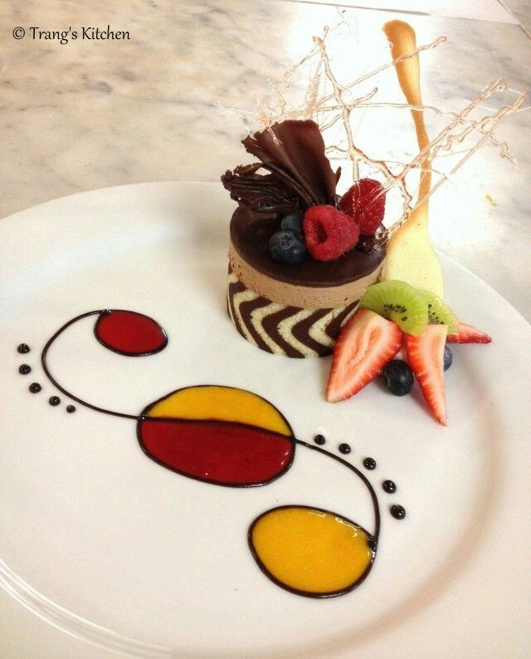
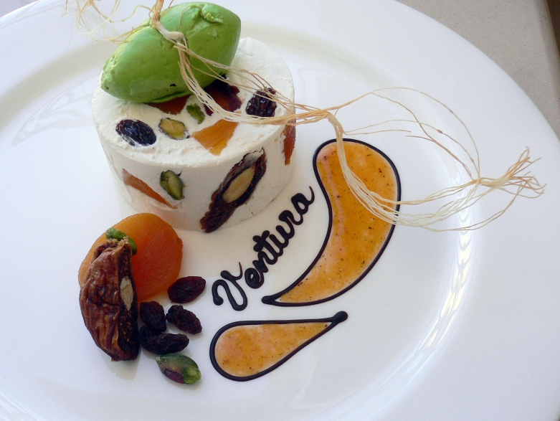
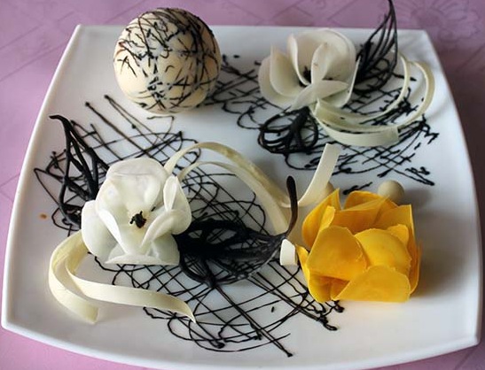
АРТ-ВИЗАЖ ДЕСЕРТОВ

Slide 25
МОЛЕКУЛЯРНАЯ
кухня

Slide 26
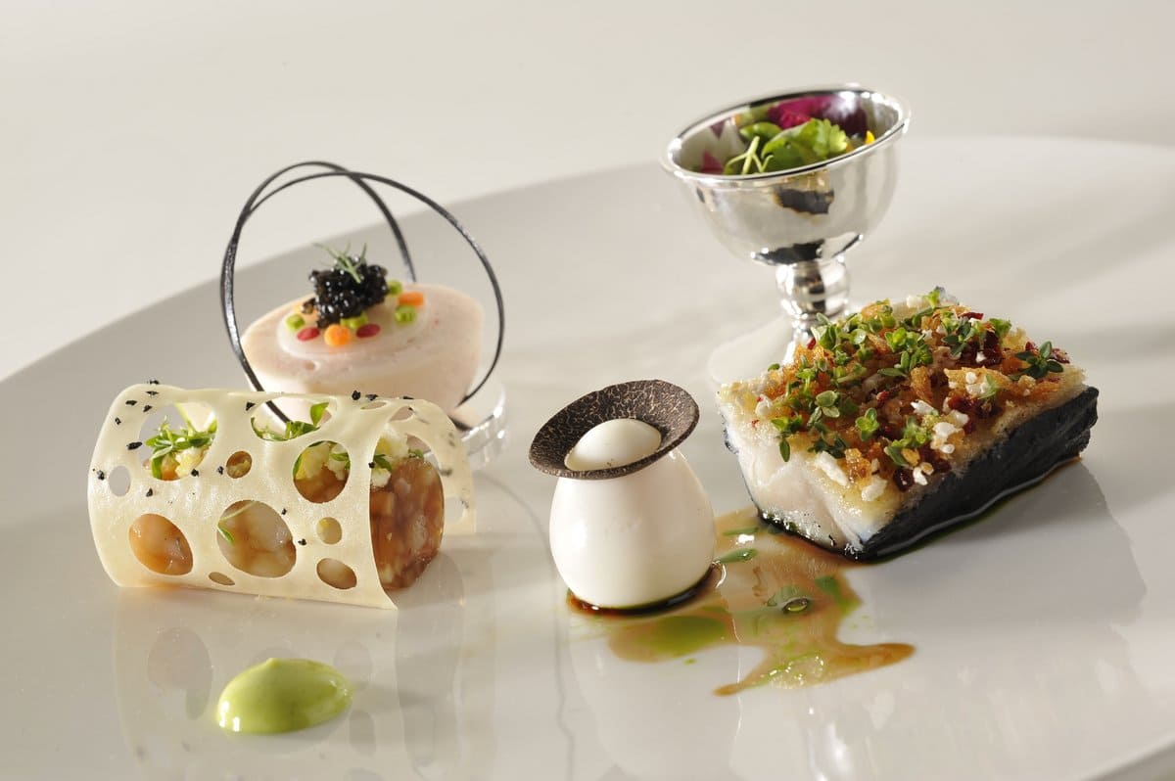
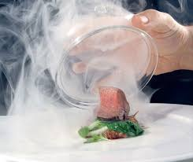
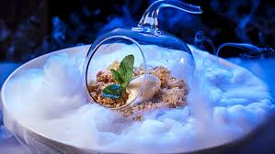
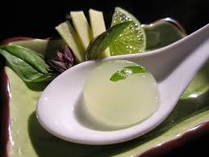
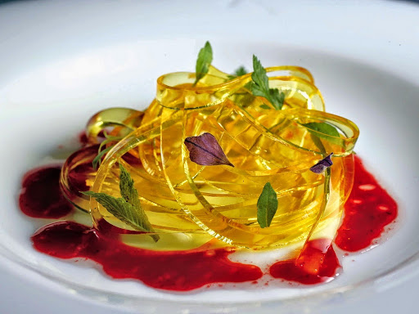
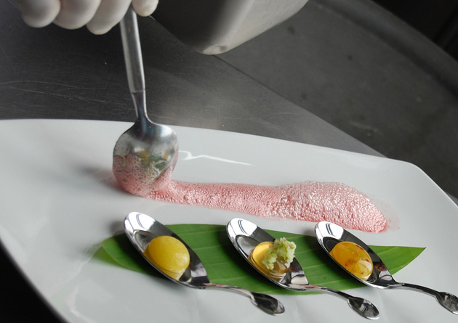
Молекулярная кухня
Молекулярная кухня развеет все ваши представления о том, какой должна быть пища на вкус и цвет. К примеру, поданная вам обычная с виду яичница на вкус может оказаться фруктовой, пельмени – прозрачными, икра – со вкусом арбуза. В этом и заключается «фишка» такого современного направления в кулинарии – сделать вкус привычного для нас продукта абсолютно неузнаваемым до тех пор, пока его не попробуешь.

Slide 27
Приемы молекулярной кухни
Сферификация
Эмульсификация
Желатинизация
Сгущивание

Slide 28
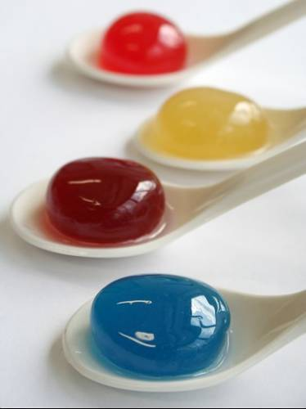
Сферификация
Сферификация - одна из самых впечатляющих техник молекулярной кухни. Эта техника позволяет заключать жидкости и некоторые продукты в прозрачные сферические оболочки. Они могут свободно плавать в напитке или же подаваться как отдельные блюда и коктейли!
Молекулярные добавки для техники сферификации:
альгинат натрия
лактат кальция

Slide 29
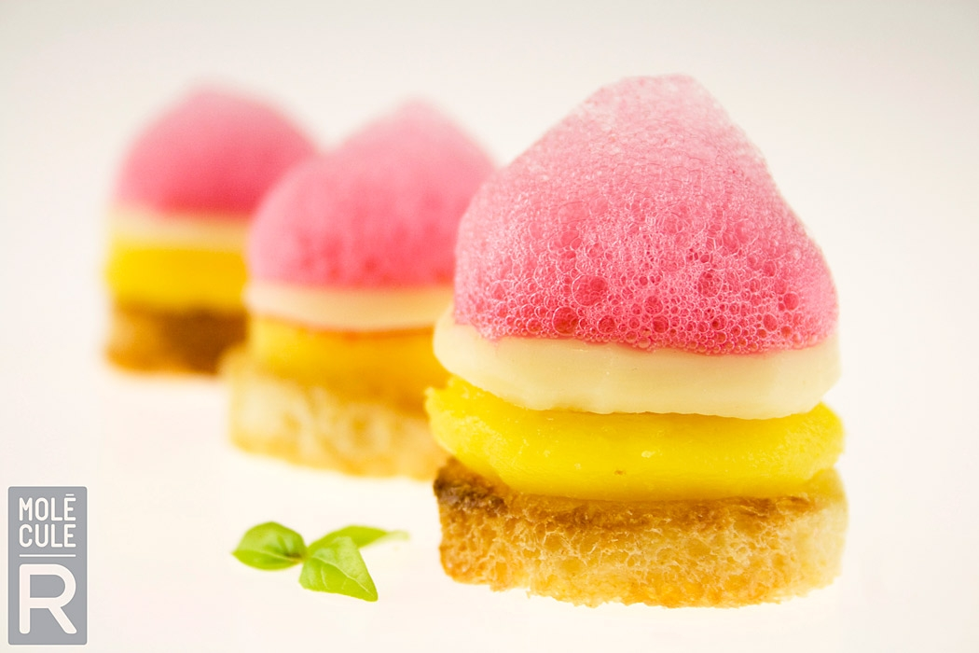
Эмульсификация
Эмульсификация - создание воздушных пенок из сока или из любого напитка и многих продуктов. При их заморозке получаются объемные съедобные "скульптуры".
Благодаря экспериментам современных поваров появились десятки новых рецептов, - среди них бесподобные кокосовые пузырьки и фантастическое блюдо из замороженного шоколада.
Молекулярные добавки для техники эмульсификации: соевый лецитин

Slide 30
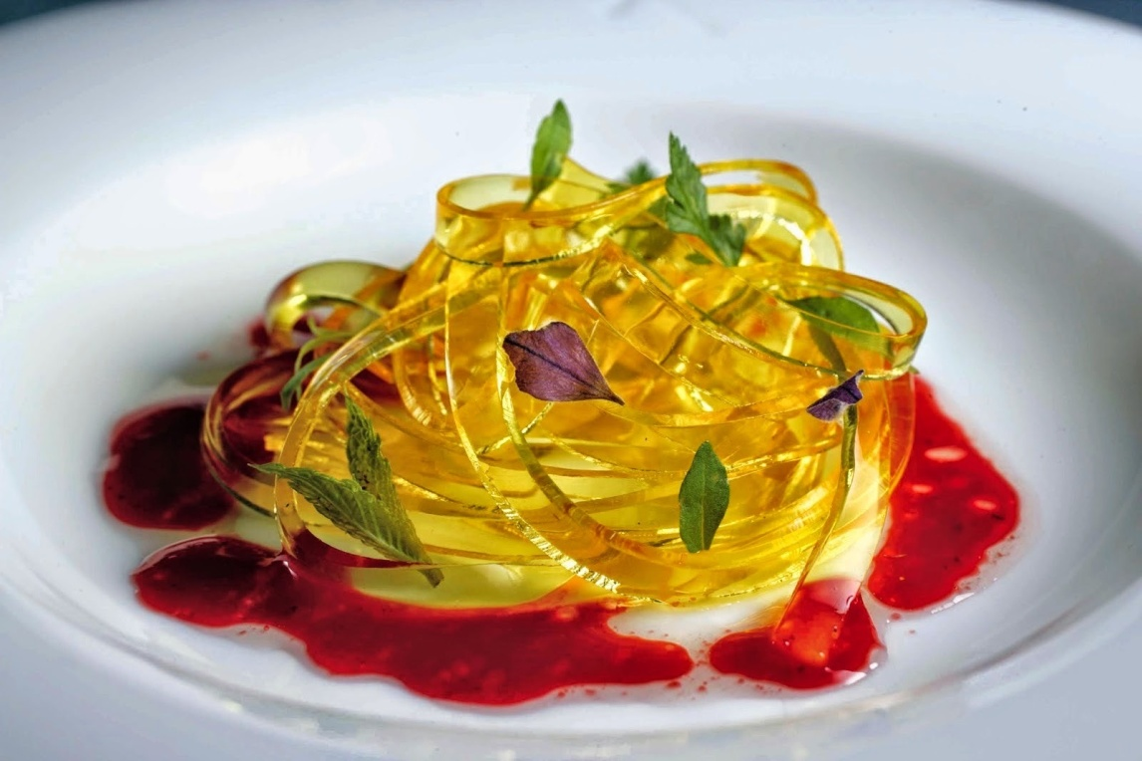
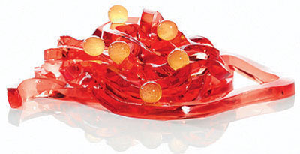
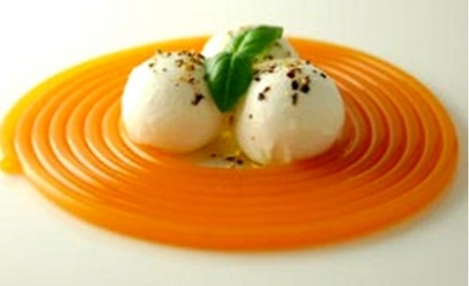
Желатинизация
Желатинизация - это процесс превращения напитков и продуктов в желеобразные структуры с разными свойствами и формой.
Молекулярные добавки для техники желатинизации:
агар-агар каррагинан желатин

Slide 31
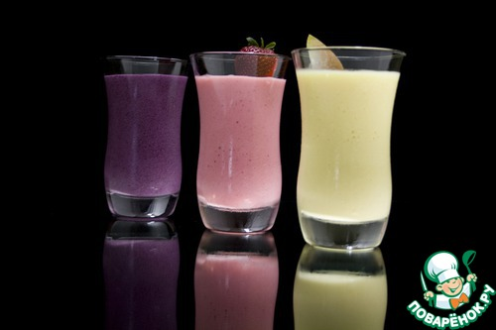
Сгущивание
В креативной кулинарии техника сгущивания позволяет достигать невероятных результатов. Соусы получаются мягкими и легкими, потому что в них сохраняется множество воздушных пузырьков. В коктейлях можно добиться слоистой текстуры.
Молекулярные добавки для техники сгущивания:
ксантановая смола

Slide 32
ТЕХНОЛОГИЯ SOUS VIDE

Slide 33
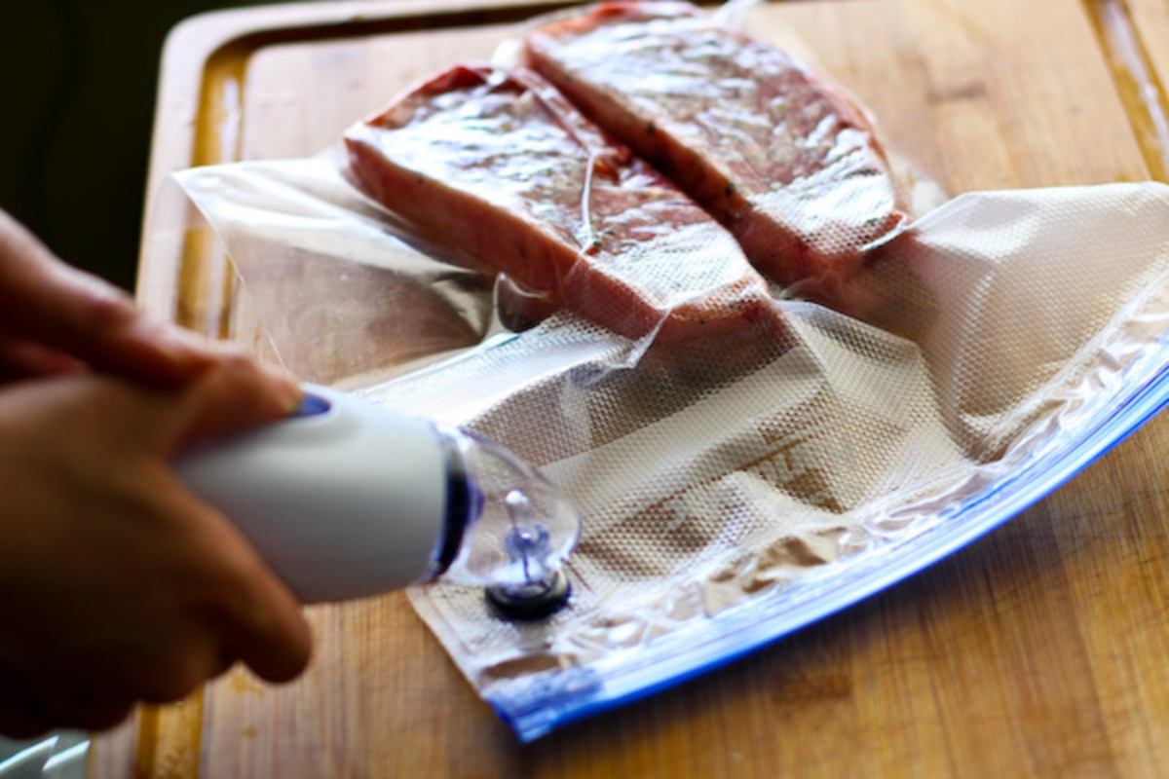
ТЕХНОЛОГИЯ SOUS VIDE
Технология Sous Vide в переводе означает - приготовление без воздуха, т.е. под вакуумом.

Slide 34
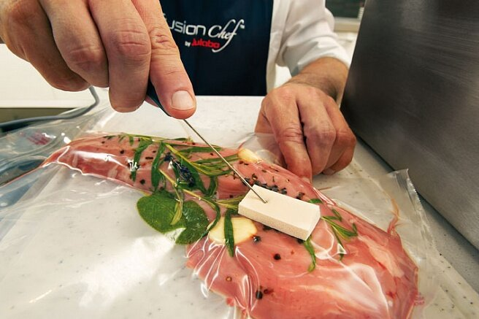
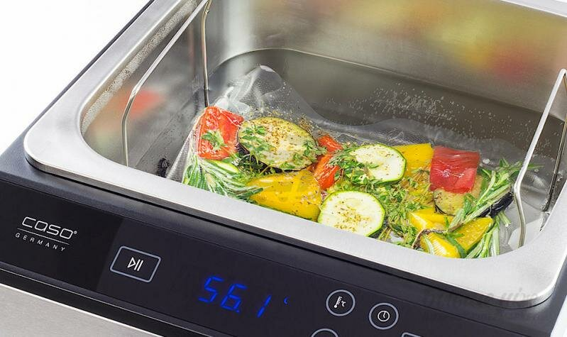
ТЕХНОЛОГИЯ SOUS VIDE

Slide 35
ФЕРМЕНТАЦИЯ

Slide 36
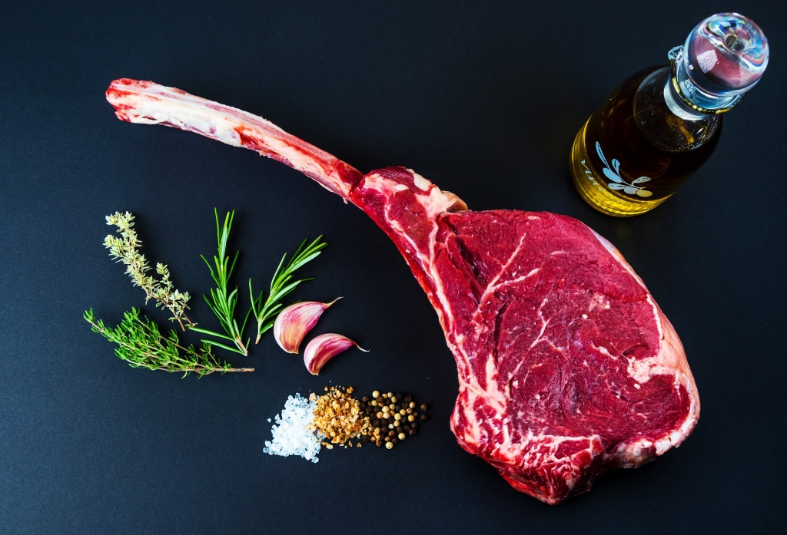
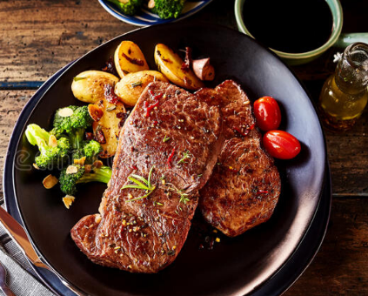
Ферментация – это процесс подготовки мяса, во время которого оно природным путем изменяет прочность, вкусовые качества, способность удерживать влагу. Процесс работает на основе начальных стадий автолиза. Чаще всего ферментацию проходит говядина, которая в дальнейшем будет использована для приготовления стейков, ростбифов и т.д.

